Slide 1
מבוא לפיזיקה, מעגלים ומל"מ – שיעור 2
אלקטרוסטטיקה – חלק א'
דבורה פריליך

Slide 2
אלקטרוסטטיקה - חלק א'
מטען
הכוח החשמלי – חוק קולון
שדה חשמלי וקווי שדה
אנרגיה פוטנציאלית, פוטנציאל ומתח חשמלי

Slide 3
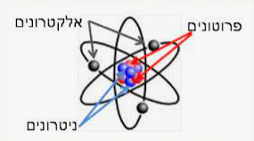

מטען חשמלי
כל חומר בנוי מאטומים.
במרכז האטום יש גרעין שבתוכו נויטרונים ופרוטונים נייחים, ומסביב נעים בקליפה אלקטרונים.
לפרוטונים תכונה – בעלי מטען חשמלי חיובי
לאלקטרונים תכונה – בעלי מטען חשמלי שלילי
אלקטרון חופשי – אלקטרון שיכול לעבור מאטום.

Slide 4
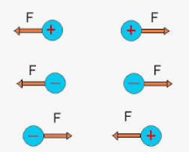
מטען חשמלי
סימון: Q
יחידות: קולון, [C]
בקולון אחד יש ריכוז של אלקטרונים.
מטענים בעלי מטען שונה (-) מול (+) מושכים זה את זה.
מטענים בעלי מטען זהה (+) מול (+), (-) מול (-) דוחים זה את זה.

Slide 5






הכוח החשמלי – חוק קולון

Slide 6




















שדה חשמלי וקווי שדה
שדה חשמלי:
הגדרה: האזור במרחב מסביב לגוף טעון שבו קיימת השפעת המטען.
הגדרה נוספת: הכוח החשמלי ליחידת מטען.
נוסחה:
נוסחה למציאת השדה על מטען נקודתי:
קווי שדה: מציינים את גודל השדה בכל נקודה במרחב, כלומר נותנים הערכה לאן ילך מטען של +1C בכל נקודה.
כללים לשרטוט קווי שדה:

Slide 7























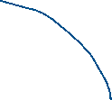

Slide 8






אנרגיה פוטנציאלית חשמלית, פוטנציאל ומתח חשמלי
אנרגיה פוטנציאלית חשמלית:
הגדרה: האנרגיה הפוטנציאלית החשמלית היא האנרגיה שיש למטען עקב מיקומו בשדה החשמלי.
נוסחה:
פוטנציאל חשמלי:
הגדרה: האנרגיה הפוטנציאלית החשמלית ליחידת מטען.
סימון: ф.
יחידות: [V] - וולט
נוסחה:
מתח חשמלי:
הגדרה: מתח חשמלי בין שתי נקודות במרחב הוא ההפרש בין הפוטנציאלים החשמליים באותן נקודות
סימון: V
נוסחה:

Slide 9






Slide 10
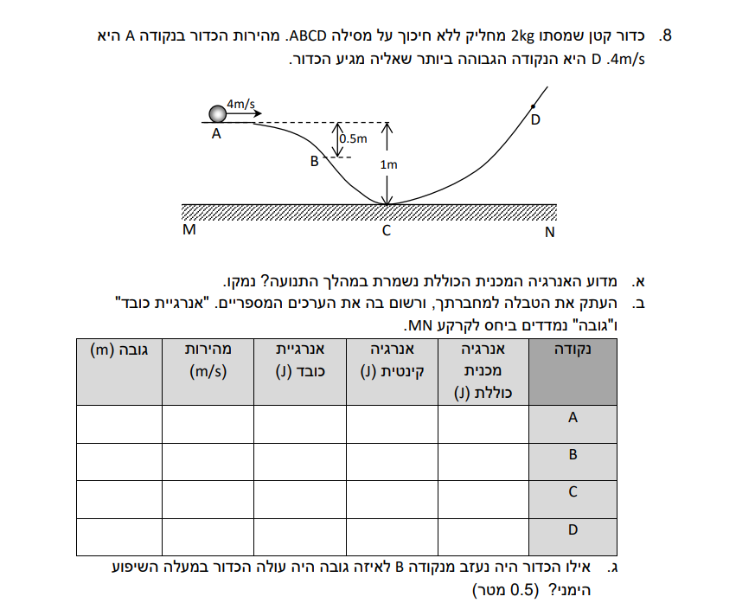







Slide 11
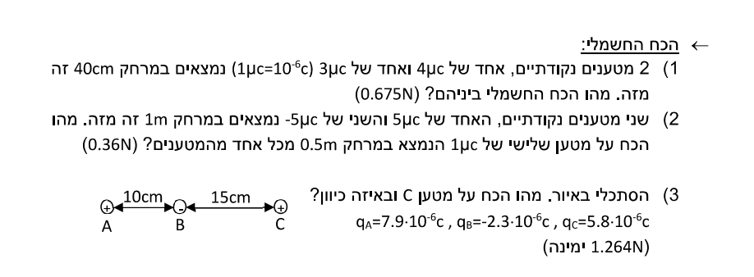












Slide 12
